Slide 1
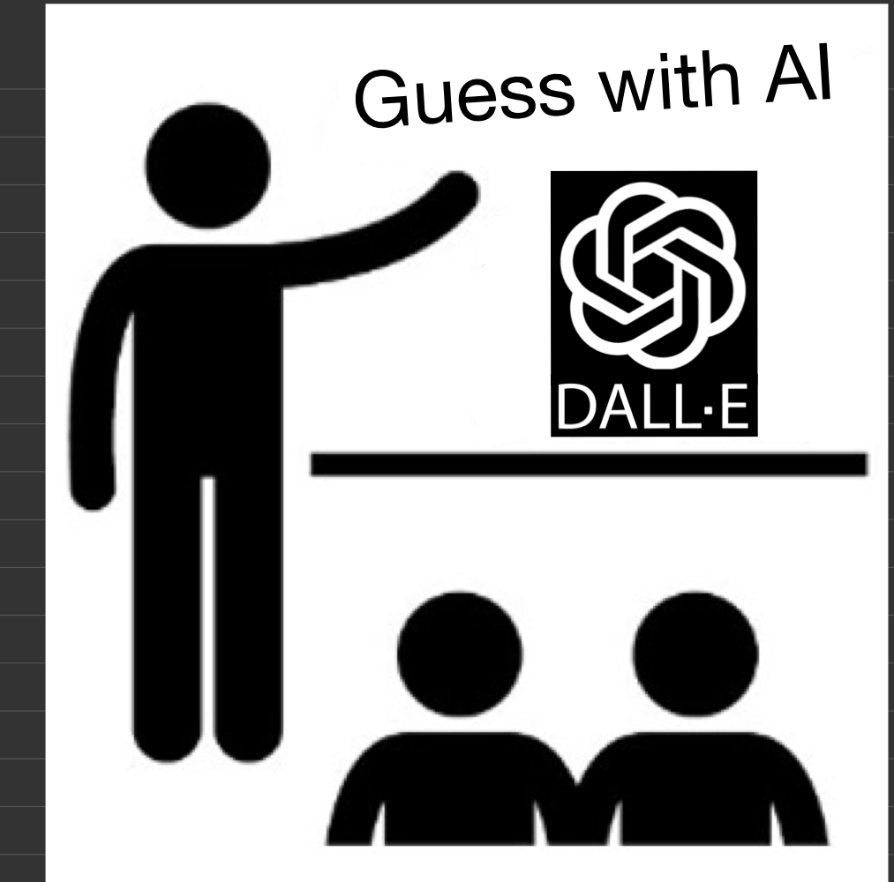
프로젝트 Guess with AI
생성형 AI 모델을 활용한 이미지와 실시간 동기화를 통한 온라인 게임
구성원
강찬석: 웹소켓, 프론트엔드 개발
이강빈: 프론트엔드 개발
홍진욱: 생성형 AI, 단어 임베딩 서버 개발
신예준: DB, 백엔드 개발
Notes:
안녕하세요. 저희 프로젝트 'Guess with AI'는 생성형 AI 기술을 활용한 온라인 게임 플랫폼입니다. 사용자들이 함께 즐기며 AI 기술을 경험할 수 있습니다.

Slide 2
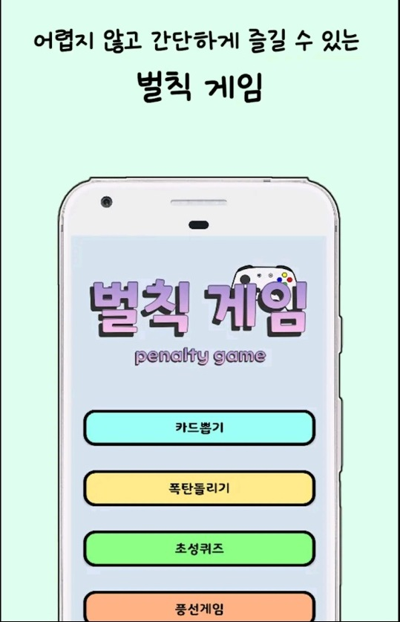

프로젝트 소개
26.6%
1
배경
술자리, MT 등의 모임에서 아이스브레이킹 또는 레크리에이션으로 다양한 게임을 한다.
최근 AI 기술의 발전으로 Chat-GPT와 같은 생성형 AI가 많이 알려졌다.
2
목표
레크리에이션 게임에 생성형 AI를 도입해보자.

Slide 3








사용 기술
Client
Native-JS
Infra
Docker
Docker Compose
Azure
Message Queue
RabbitMQ
Generative AI
GPT / DALL-E
Server
Flask
PostgreS

Slide 4
게임 플레이 설명(2인 기준)
사용자 방 생성
&
생성된 방 접속
실시간 게임 진행
생성된 이미지를 보며 다른 사용자들의 키워드를 유추하고 게임을 즐깁니다.
사용자가 게임 룸에 입장합니다.
1
2
3
4
키워드 입력
유사도 계산
결과 확인
입력받은 키워드를 모아
AI에게 이미지 생성을 요청합니다.
키워드를 입력할때마다
정답 키워드와의 유사도를 계산합니다.
다른 사람이 맞춘 갯수도 공개됩니다.
모든 키워드를 맞춘 사람이 나오면
게임이 종료되고
모든 키워드가 공개 됩니다.

Slide 5
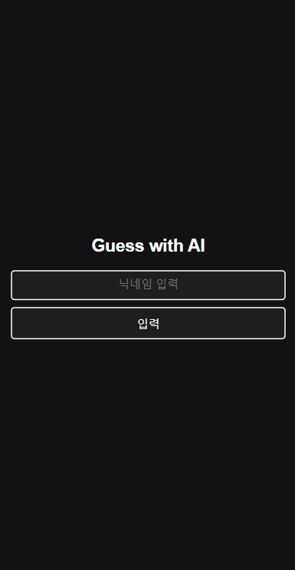
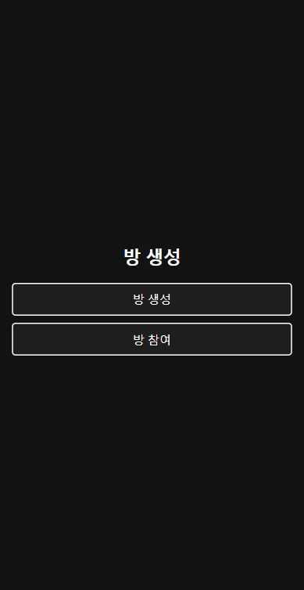
(2인 기준)
사용자 방 생성
&
생성된 방 접속
사용자가 게임 룸에 입장합니다.
1

Slide 6
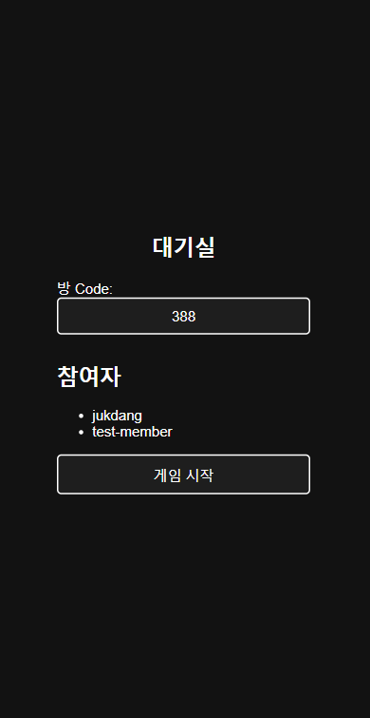

게임 플레이 설명(2인 기준)
생성된 방 접속
사용자가 게임 룸을 생성하면 방장된다
생성된 방에 접속하기 위해서는
팝업창에 방 Code 입력
1

Slide 7
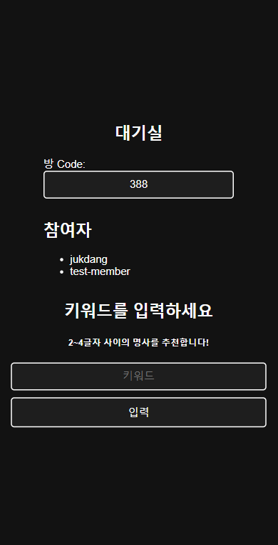
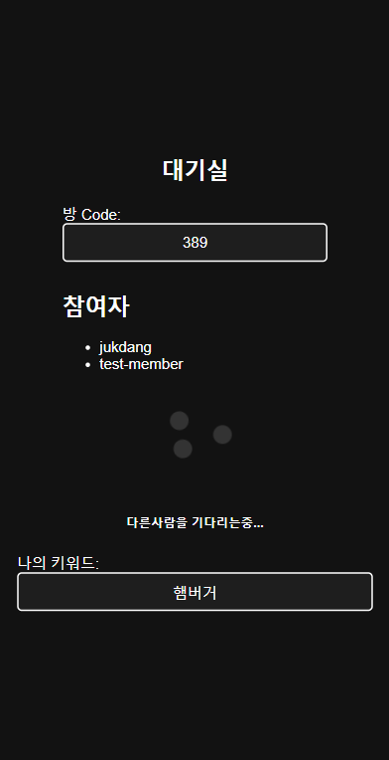
게임 플레이 설명(2인 기준)
키워드 입력
입력받은 키워드를 모아
AI에게 이미지 생성을 요청합니다.
2

Slide 8
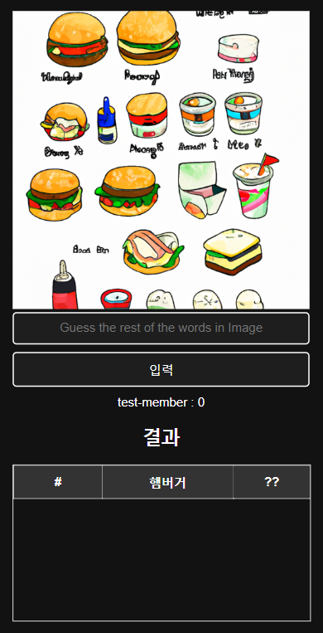
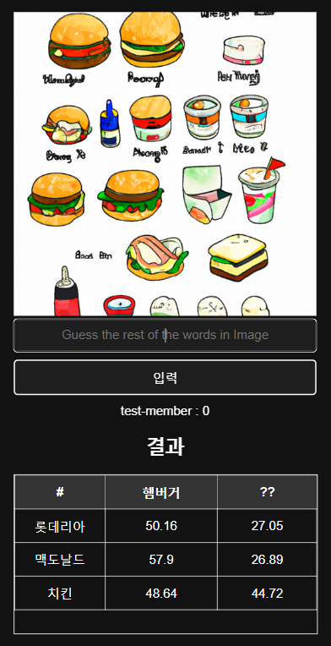
게임 플레이 설명(2인 기준)
실시간 게임 진행
생성된 이미지를 보며 다른 사용자들의 키워드를 유추하고 게임을 즐깁니다.
3
유사도 계산
키워드를 입력할때마다
정답 키워드와의 유사도를 계산합니다.
다른 사람이 맞춘 갯수도 공개됩니다. 정답을 맞추면 ??가 맞춘 단어로 갱신됩니다.

Slide 9
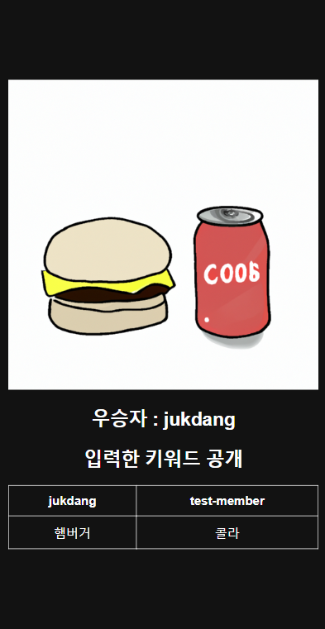
게임 플레이 설명(2인 기준)
결과 확인
모든 키워드를 맞춘 사람이 나오면
게임이 종료되고
모든 키워드가 공개 됩니다.
4

Slide 10
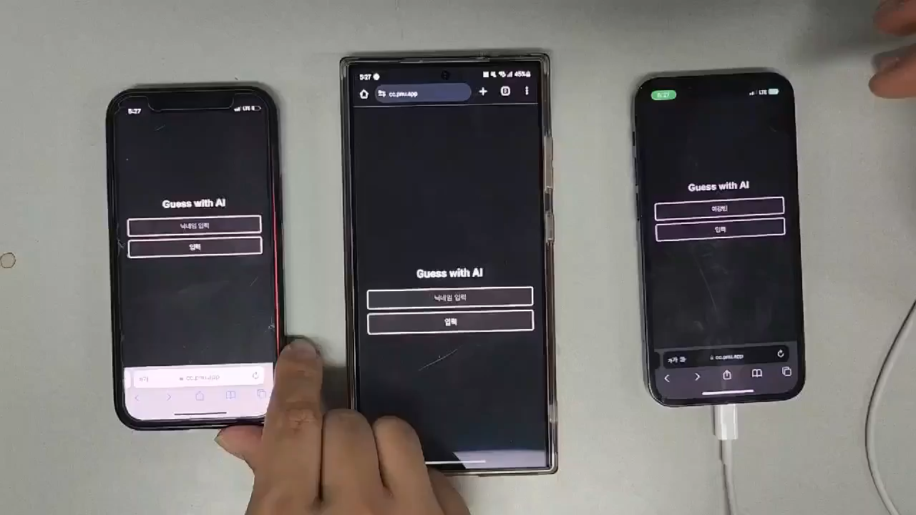
게임 시연 데모

Slide 11
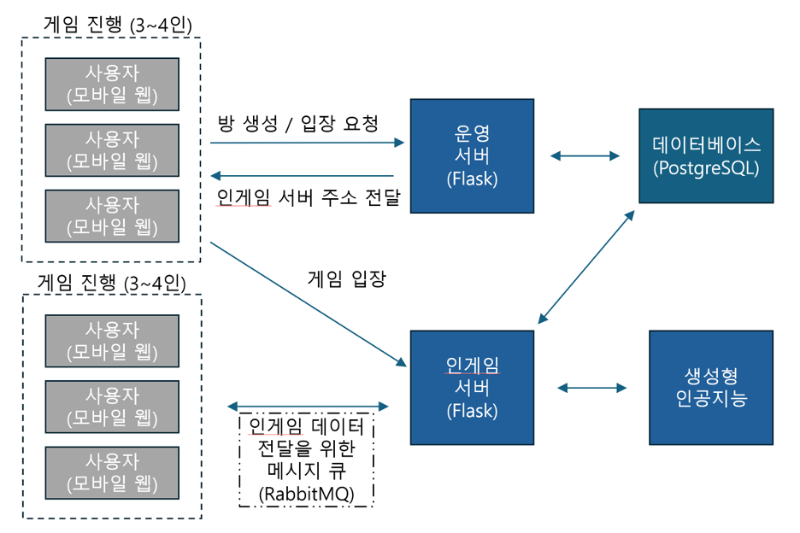
시스템 구조도 / 다이어그램
기술적 도전과제
- 스톰프를 통한 웹소켓
- 실시간 통신
- 유저 별 세션 관리
- 실시간 상호작용
- 생성형 모델의 변경 프롬프트

Slide 12




활용 방안
AI 접근성 향상
사회적 상호작용
생성형 AI 기술을 활용하여 사용자들이 쉽게 AI를 경험할 수 있습니다.
게임을 통해 사용자들 간의 상호작용을 증진시킬 수 있습니다.
향후 계획
다양한 게임 모드
AI 개선
사용자 경험을 더욱 풍부하게 만들기 위해 다양한 게임 모드를 추가할 계획입니다.
AI 이미지 생성의 한계를 개선하고자, 개선된 모델의 AI를 활용할 계획입니다.

Slide 13

※ 상기 이미지는 Guess with AI에 사용된 생성형 이미지 도구를 사용해 생성한 마무리 이미지 입니다.

